Slide 1
Föräldramöte Tibro HK F9
2024-10-17

Slide 2
Agenda
THK’s Värdeord
Medlems- och träningsavgifter
”Ordningsregler”
Newbody/Idrottsrabatten
Matcher
Förväntningar på er föräldrar
Foto och personuppgifter
Frågestund

Slide 3
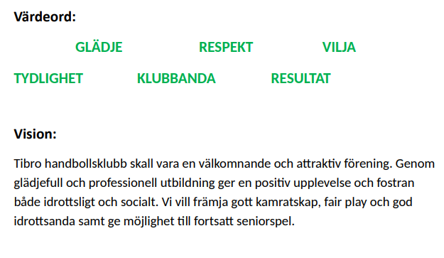
THK värdeord

Slide 4
Medlemsavgift- och träningsavgift
Medlemsavgift för 2024/25 är 400kr per medlem
Träningsavgift för 2024/25 är 600kr per spelare
Både tränings- och medlemsavgift ska vara betald senast 31/10 annars tillkommer förseningsavgift på 100kr.
Stödmedlem Genom att lösa stödmedlemskap är du med och sponsrar föreningen. Stödmedlem kostar 150 kronor.
Klädprovardag på Team sportia i skövde 21/10 mellan 16:00-18:00 Vid frågor kopplade till fakturor kontakta Marcus.Olsson@tibroforeningspool.se

Slide 5
Ordningsregler
Ombyte innan och efter träningar/matcher sker gemensamt i omklädningsrum.
Samtliga barn ska komma förberedda till träning. Vi kommer i tid, vi har uppsatt hår, vi har fyllt vår vattenflaska, inga smycken.
Telefoner kommer samlas in när träningen börjar och återfås efter avslutad träning. Vid eventuella speciella behov kontakta någon av tränarna.
Lyssna när någon annan pratar, var en snäll kompis och studsa ej bollen under samling.

Slide 6
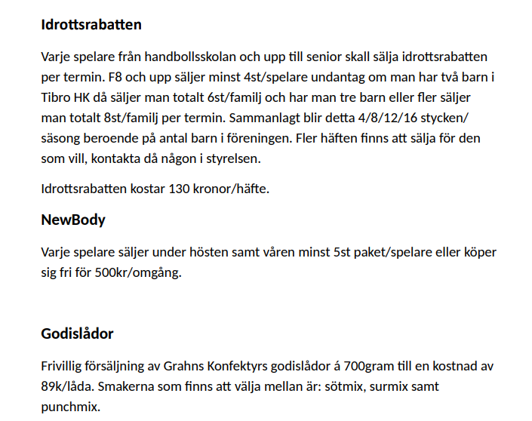
Newbody/Idrottsrabatten

Slide 7
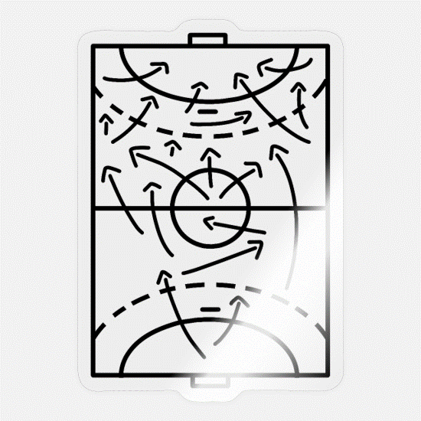
Matcher
3st sammandrag nu på hösten där 6-10 lag samlas och efter en gemensam uppvärmning spelar minihandbollsmatcher mot varandra. - Omgång 1: 19/10 Stöpenhallen - Omgång 2: 16/11 Vilanhallen 2 - Omgång 3: 1/12 Sporthallen Tibro
Skadevi Cup 26/10

Slide 8
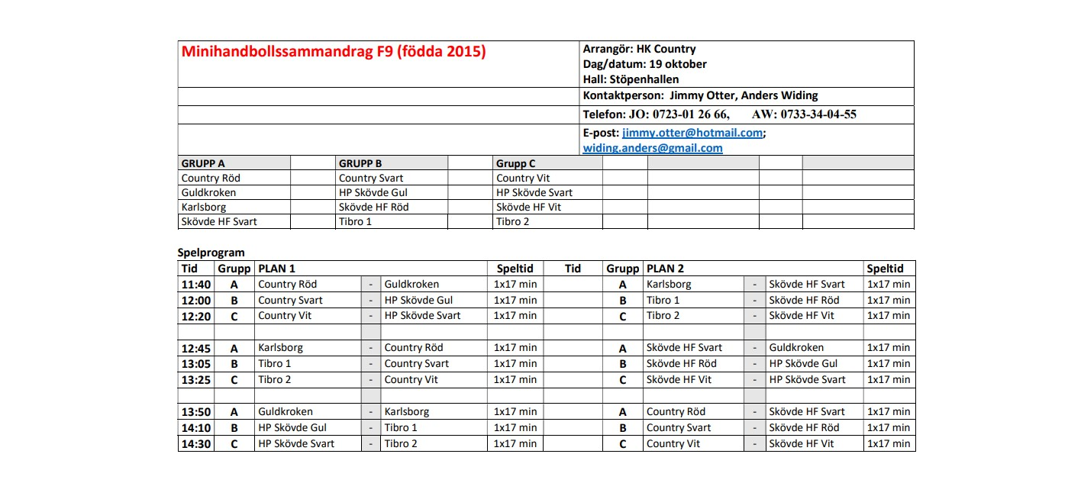
Omgång 1: 19/10 Stöpenhallen

Slide 9
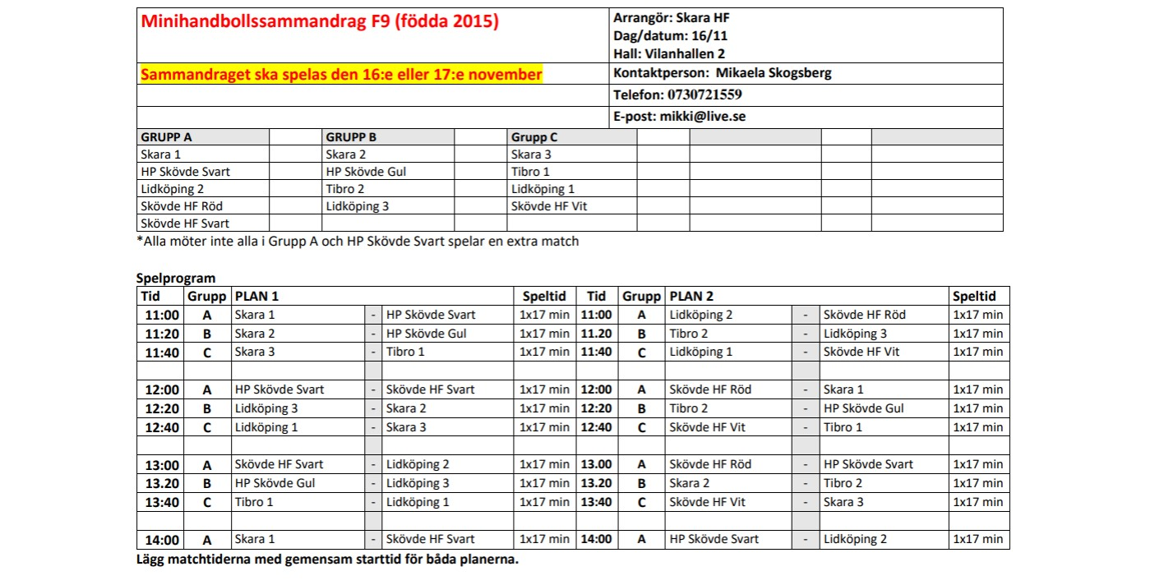
Omgång 2: 16/11 Vilanhallen 2 (Skara)

Slide 10
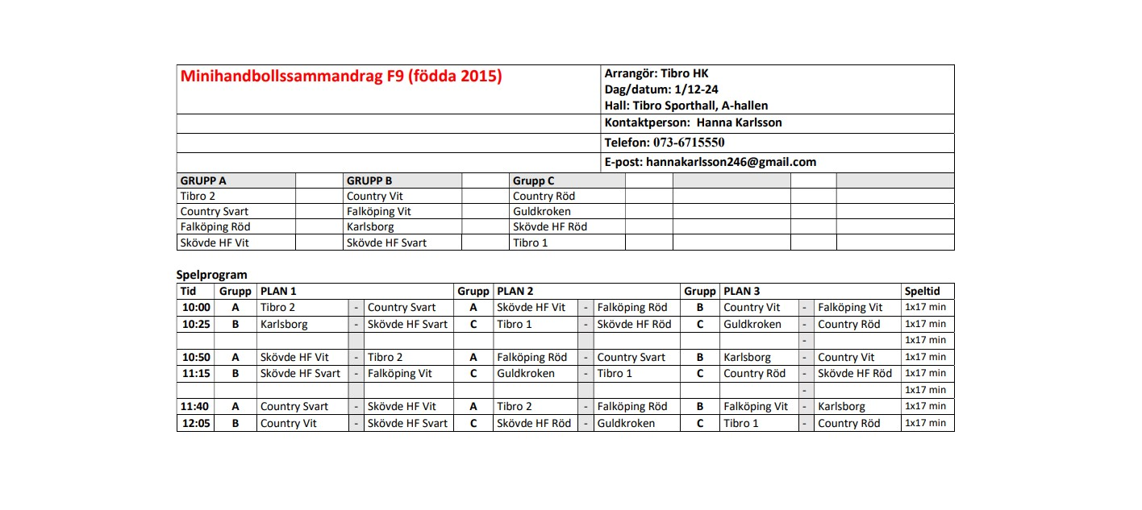
Omgång 3: 1/12 Sporthallen Tibro

Slide 11
Förväntningar på er föräldrar
Vid behov hjälpa till på träningar med enklare uppgifter, plocka fram utrustning etc.
Hjälpa till att skjutsa vid bortamatcher.
Svara på kallelser och annan information via laget.se och supertext.
Ställa upp på pass I kiosken och eventuellt rollen som matchvärd och speaker vid hemmamatcher.
Ev hjälpa till omklädningsrummet vid behov.
Minst 1 förälder per lag som ska ingå I sponsorgruppen (2 träffar/säsong).

Slide 12
Foto och personuppgifter.
Godkännande från målsman att publicera bilder samt personuppgifter på barnen.

Slide 13
Frågor/funderingar

